Slide 1


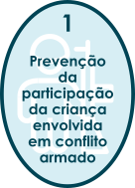
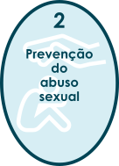
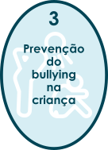
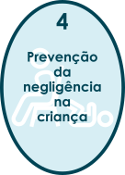
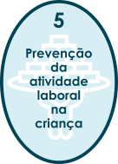


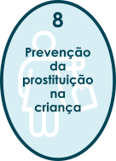
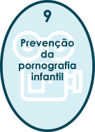
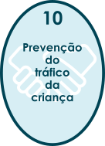
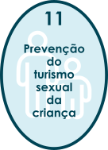
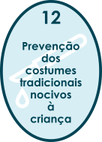

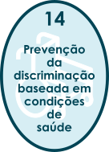
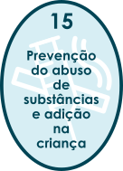
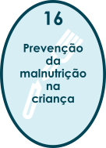

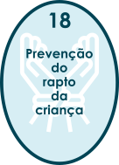




19 NOVEMBRO
DIA MUNDIAL DA PREVENÇÃO DO ABUSO E VIOLÊNCIA NA CRIANÇA E JOVEM
19 DIAS DE ATIVISMO | 19 RAZÕES PARA ATUAR

Slide 2

Dia 15 | Novembro
19 dias de Ativismo na Prevenção da Violência nas Crianças e Jovens
Prevenção do abuso de substâncias e adição na criança
Comportamentos de Abuso
Sabia que...
Medidas preventivas
Consumo de substâncias de forma excessiva e, portanto, prejudicial para o organismo.
Existem 255 milhões (255.000.000) de consumidores de drogas no mundo.
A dependência e o abuso de substâncias é um problema global que causa danos irreparáveis a saúde física e mental.
Eduque as crianças e os jovens para terem um estilo de vida saudável, prevenindo assim o consumo de substâncias que causam dependência (aditivas) e são nocivas à saúde.
Sensibilize as crianças e os jovens para os riscos e malefícios dessas substâncias.
Aprenda e utilize técnicas para prevenir o consumo de substâncias aditivas pelos seus filhos, familiares e amigos.
Comportamentos de Adição
Forte dependência física e psicológica de uma substância, deixando de se conseguir controlar voluntariamente o seu uso.
Fonte: NACJR Porto Ocidental

Slide 3
Se tiver conhecimento
de alguma situação
de maltrato/abuso na criança,
não hesite em contactar.
CONTACTE
Núcleo de Apoio a Crianças e Jovens em Risco da sua instituição
Comissão de Proteção de Crianças e Jovens em Risco da sua região
Polícia de Segurança Pública ou Guarda Nacional Republicana
Linhas de emergência nacional

